Slide 1
Новий стиль лідерства.
Особистий бренд.
Роль медійності.
Ольга Просянюк, керуюча партнерка

Slide 2
ПРОФЕСІЙНА ЕКСПЕРТИЗА
Спеціалізація
Складні кейси
Репутація
СТИЛЬ
ЛІДЕРСТВА
ТА
ОСОБИСТИЙ
БРЕНД
ПАРТНЕРА
ЛІДЕРСТВО ТА ВПЛИВ
Роль на ринку Визнання
Менторство
СОЦІАЛЬНА ВІДПОВІДАЛЬНІСТЬ
Pro bono робота
Соціальні ініціативи
Протидія гендерним стереотипам
ПЕРСОНАЛЬНИЙ СТИЛЬ
Стиль управління та роботи
Цінності
Впізнаваний імідж
ПУБЛІЧНІСТЬ
Активність в соціальних мережах
Виступи на заходах
Публікації в медіа

Slide 3
СТИЛЬ КЕРІВНИЦТВА
РІЗНИЦЯ В
СТИЛЯХ УПРАВЛІННЯ
МІЖ
ПАРТНЕРОМ-
ЖІНКОЮ
ТА
ПАРТНЕРОМ-
ЧОЛОВІКОМ
УПРАВЛІННЯ КОНФЛІКТАМИ
Індивідуальний
стиль,
орієнтований
на команду
Ієрархічний чи авторитарний
стиль
Компроміси та оптимальні рішення
Рішення прямолінійні та конфронтаційні
КОРПОРАТИВНА КУЛЬТУРА
ЗОВНІШНЄ СПРИЙНЯТТЯ
Сприятливий мікроклімат, емпатія, розвиток талантів
Результат, KPI, прибутковість
Критичніше оцінювання жінок
Наявність гендерних стереотипів

Slide 4
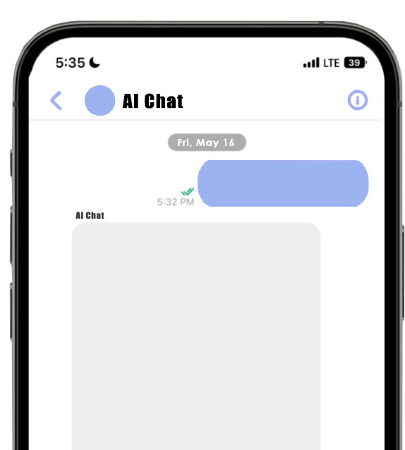
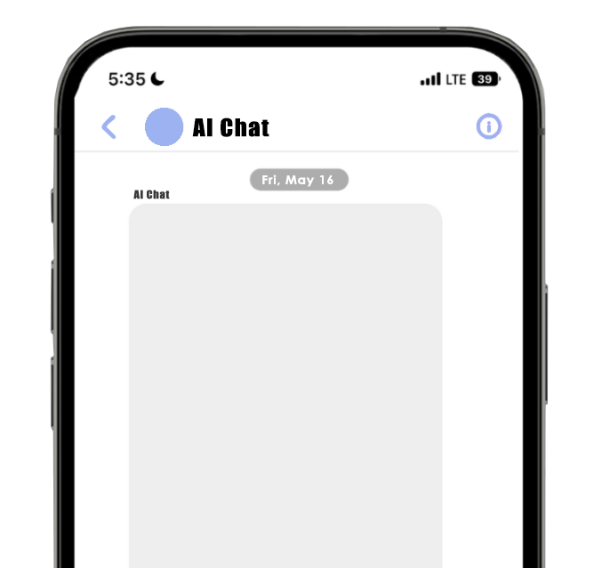
Розкажи про особистий бренд Ольги Просянюк
2. Сильний лідерський образ:
Ольга демонструє себе як впевненого лідера у бізнесі і в суспільстві. Її називають однією з провідних жінок-юристок України, що вплинули на розвиток юридичного ринку.
Вона активно виступає за захист прав адвокатів і просуває ідеї незалежності професії, що додає її бренду ваги як реформаторки.
3. Автентичність і людяність:
У публічних проявах вона відкрито ділиться особистим досвідом. Це робить її бренд більш людяним, характеризуючи її як захисницю справедливості з людським обличчям.
1. Професійна експертиза та авторитет:
Ольга Просянюк відома як висококваліфікований адвокат, керуючий партнер AVER LEX, юридичної фірми, що займає лідерські позиції в сфері корпоративної безпеки бізнесу.
Її бренд асоціюється з високим професіоналізмом і перемогами в резонансних справах, що підтверджується міжнародними рейтингами.

Slide 5
4. Цінності та соціальна позиція:
Ольга асоціюється з етичністю, боротьбою проти незаконного тиску, захистом честі та гідності клієнтів. Вона підкреслює важливість команди та домашньої атмосфери в AVER LEX, що відображає її цінності – підтримка та люди понад усе.
5. Стратегічне мислення та нестандартний підхід:
Клієнти та колеги цінують її за нестандартне мислення й орієнтованість на результат. Її репутація «виняткового стратега» підкріплена захистом клієнтів у складних ситуаціях, що вимагають креативних рішень.
6. Візуальний і комунікаційний стиль:
Її бренд поєднує стриману елегантність і твердість. У соцмережах вона використовує професійний тон із ноткою впевненості й відкритості. Її виступи на форумах і в медіа зміцнюють образ компетентного спікера й лідера думок.
7. Аудиторія та сприйняття:
Її цільова аудиторія – ті, хто потребує захисту в складних юридичних ситуаціях. Вона сприймається як надійна, стійка до тиску особистість, що викликає повагу навіть у опонентів.

Slide 6
Репутаційний капітал
Позиціонування фірми як лідера
Залучення клієнтів та партнерів
Захист у публічній площині
Особистий бренд
Моніторинг суспільного настрою
РОЛЬ
МЕДІЙНОСТІ:
ПЛЮСИ
ТА
МІНУСИ
Ризик публічного конфлікту
Втрата довіри клієнтів
Залежність репутації фірми від іміджу партнера
Тиск і стрес
Конфлікт інтересів
Юридичні ризики

Slide 7
1
2
3
Висновки
Вимоги до лідера не змінюються в часі та не залежать від віку
Конфлікт поколінь – «не що?», «як?»
Партнер нового часу –адаптивність і горизонтальне лідерство

Slide 8
Дякую!
Ольга Просянюк, керуюча партнерка
prosynyuk@averlex.com www.averlex.com

